Slide 1
Open PLC Arduino UNO Test Brnch Board
Arduino UNO用のOpen PLC用のモニターシールルドです
Open PLCを使用しない場合でもモニター用として使えます
回路図
信号対応表
ベーア―基板
3D データ

Slide 2
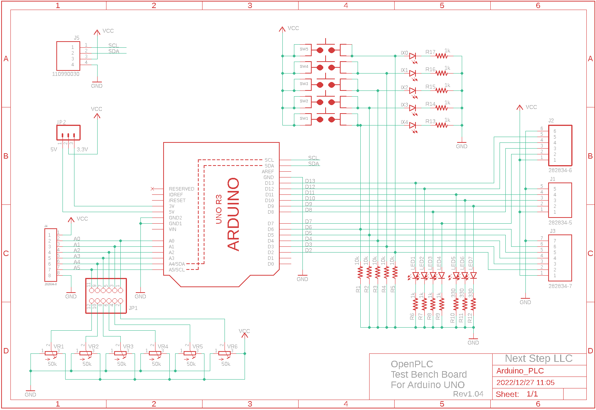
回路図

Slide 3
信号表 Arduino UNO
Digital Inputs
Analog Inputs
Pin | OpenPLC I/O
2 | %IX100.0
3 | %IX100.1
4 | %IX100.2
5 | %IX100.3
6 | %IX100.4
Pin | OpenPLC I/O
A0 | %IW0
A1 | %IW1
A2 | %IW2
A3 | %IW3
A4 | %IW4
A5 | %IW5
Digital Outputs
Pin | OpenPLC I/O
7 | %QX100.0
8 | %QX100.1
12 | %QX100.2
13 | %QX100.3
Analog Outputs
Pin | OpenPLC I/O
9 | %QW0
10 | %QW1
11 | %QW2

Slide 4
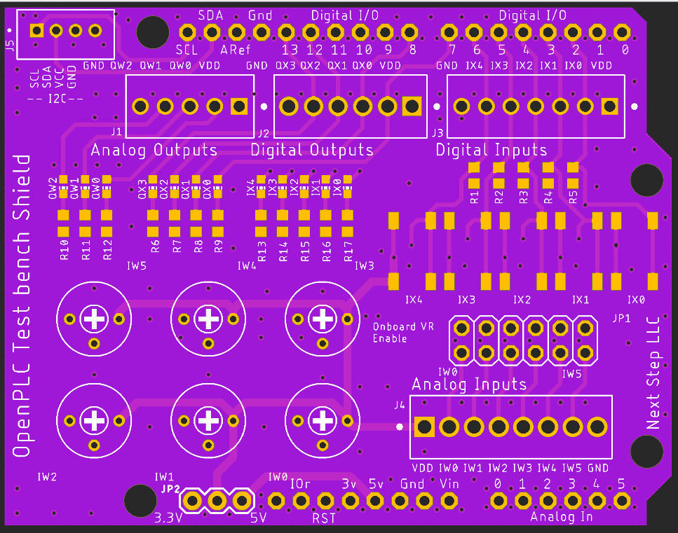
ベーア―基板

Slide 5
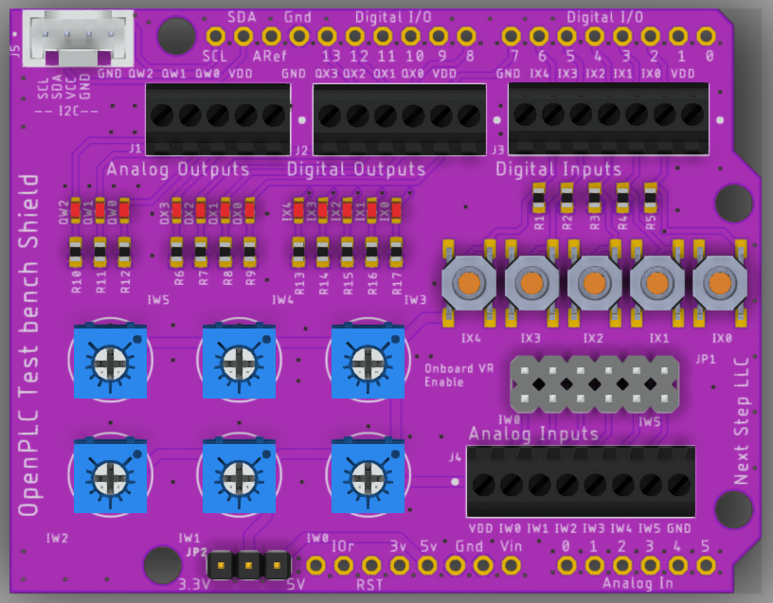
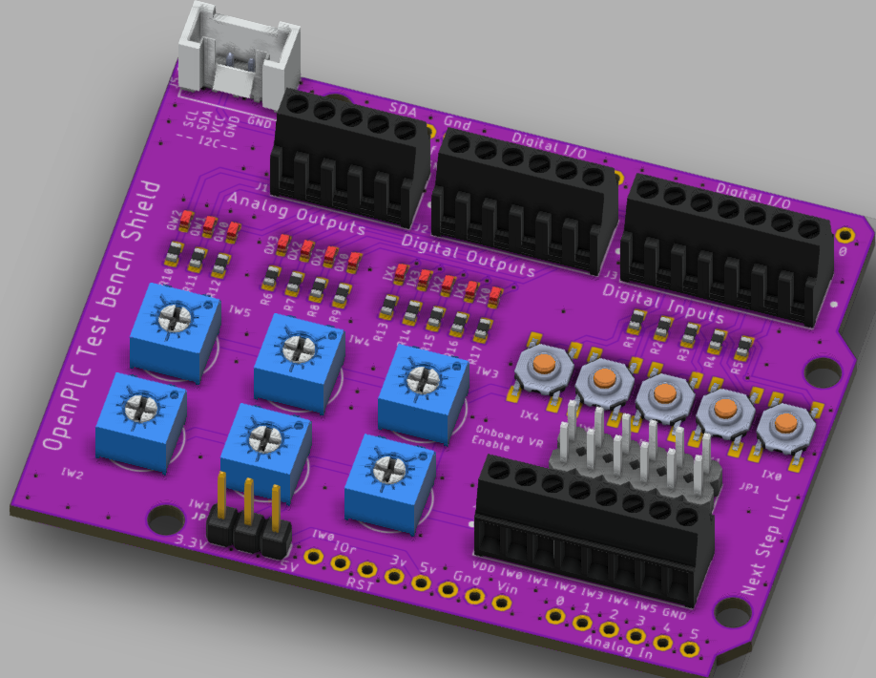
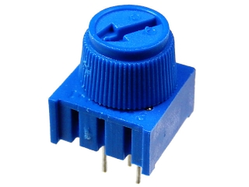
3Dデータ
※ 実際の部品は要ろや形状が異なる場合があります
半固定VRはこちらのつまみ付きタイプを使用

